Slide 1
資訊科技與金融創新
Information Technology & Financial Innovation

Slide 2
Outline
行動通訊(Mobile )
社群(Social)
大數據(Big Data)
物聯網(IoT)
區塊鏈科技(Block Chain)
資訊科技應用在未來的金融產業

Slide 3
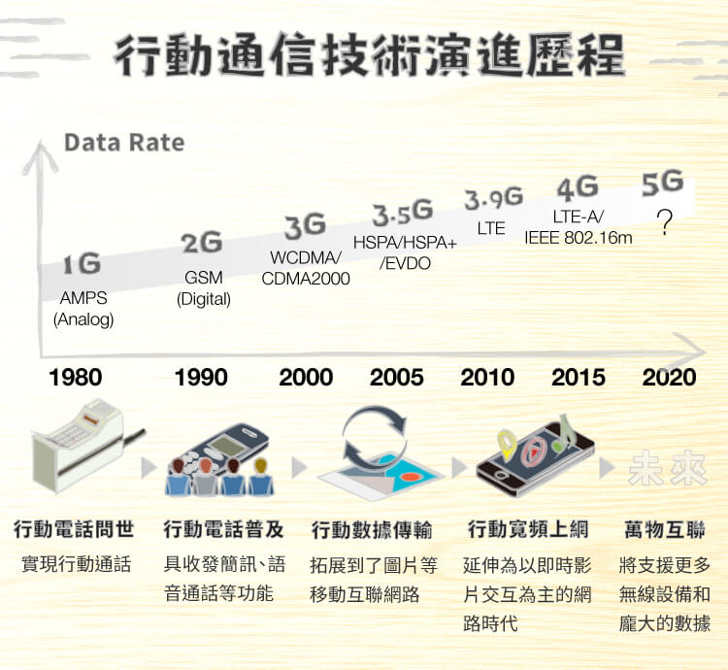
行動通訊(Mobil Technology)

Slide 4
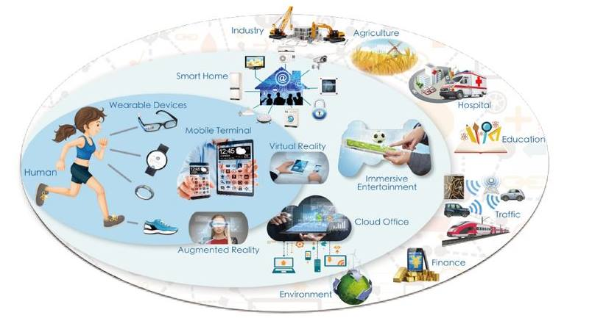
行動通訊應用

Slide 5
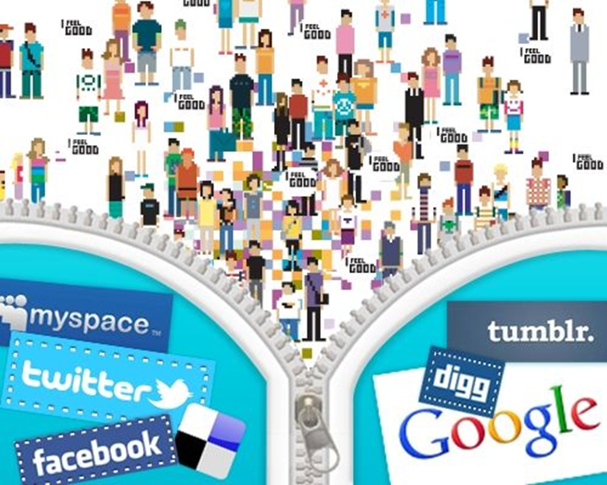
社群網路(Social Networking)
社群為一生活於特定區域個體的集合，彼此間具相同特性及興趣，並互相維持社交關係的進行（Garcia, Giuliani and Wiesenfeld,1999）
社群分為「地域」社群及「關係」社群，前者指鄰居、城鎮及個體周遭地區間社會關係的集合體；而後者則為因興趣、宗教等非地域關係而形成之集合（Obst, Zinkiewicz and Smith, 2002）

Slide 6




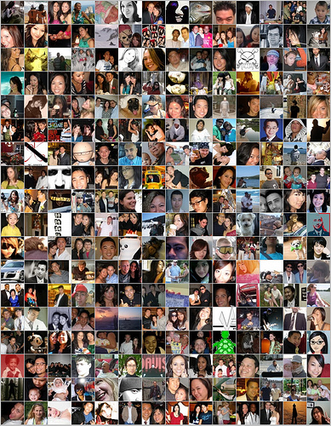

社群應用: The power of people and network
Career
Marriage
Finance
Health

Slide 7
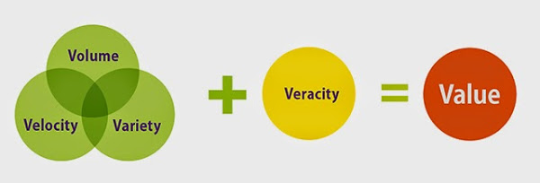
大數據(Big Data)
大數據的資料特質和傳統資料最大的不同是，資料來源多元、種類繁多，大多是非結構化資料，而且更新速度非常快，導致資料量大增

Slide 8
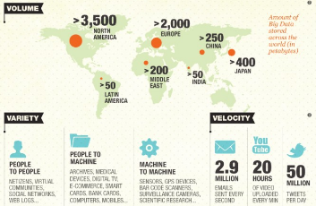
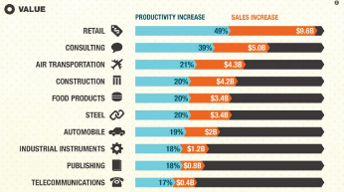
大數據(Big Data)
大數據的資料特質和傳統資料最大的不同是，資料來源多元、種類繁多，大多是非結構化資料，而且更新速度非常快，導致資料量大增

Slide 9
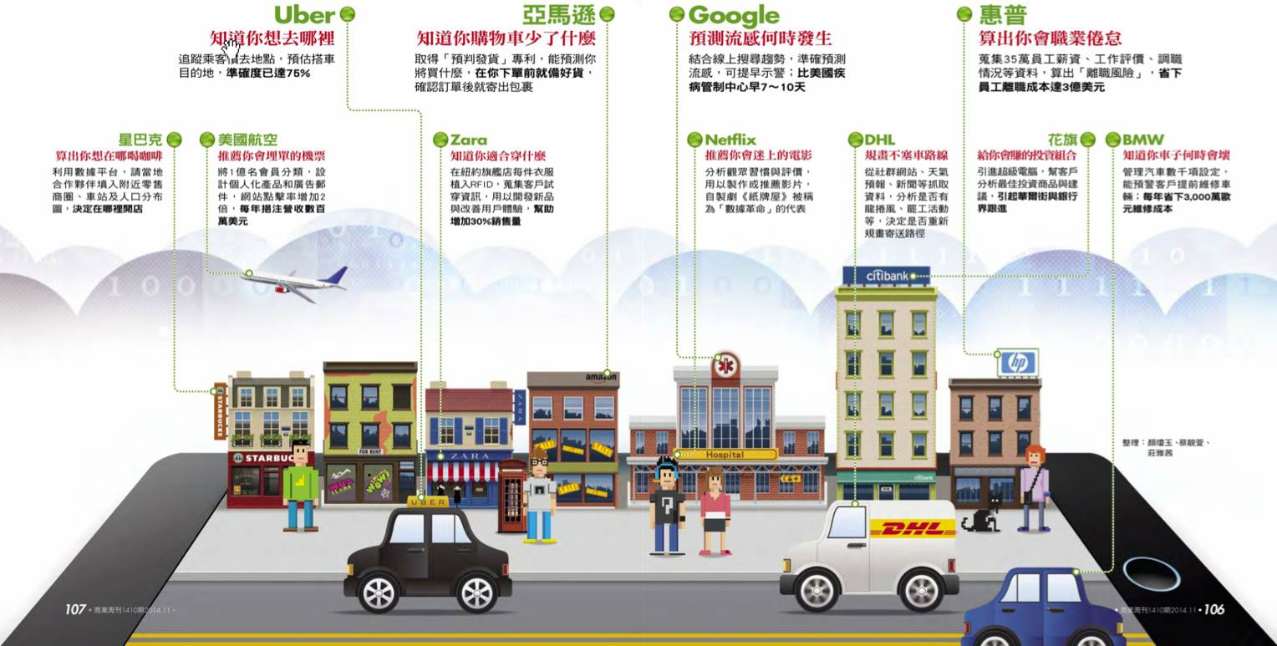
大數據(Big Data)應用

Slide 10
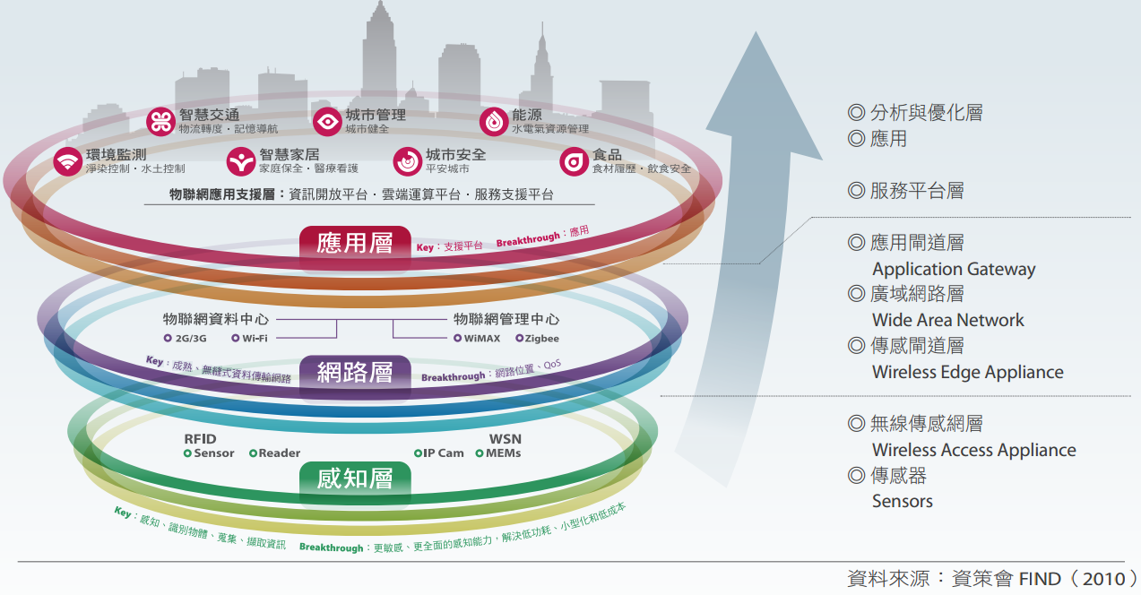
物聯網(IoT- Internet of Things)

Slide 11
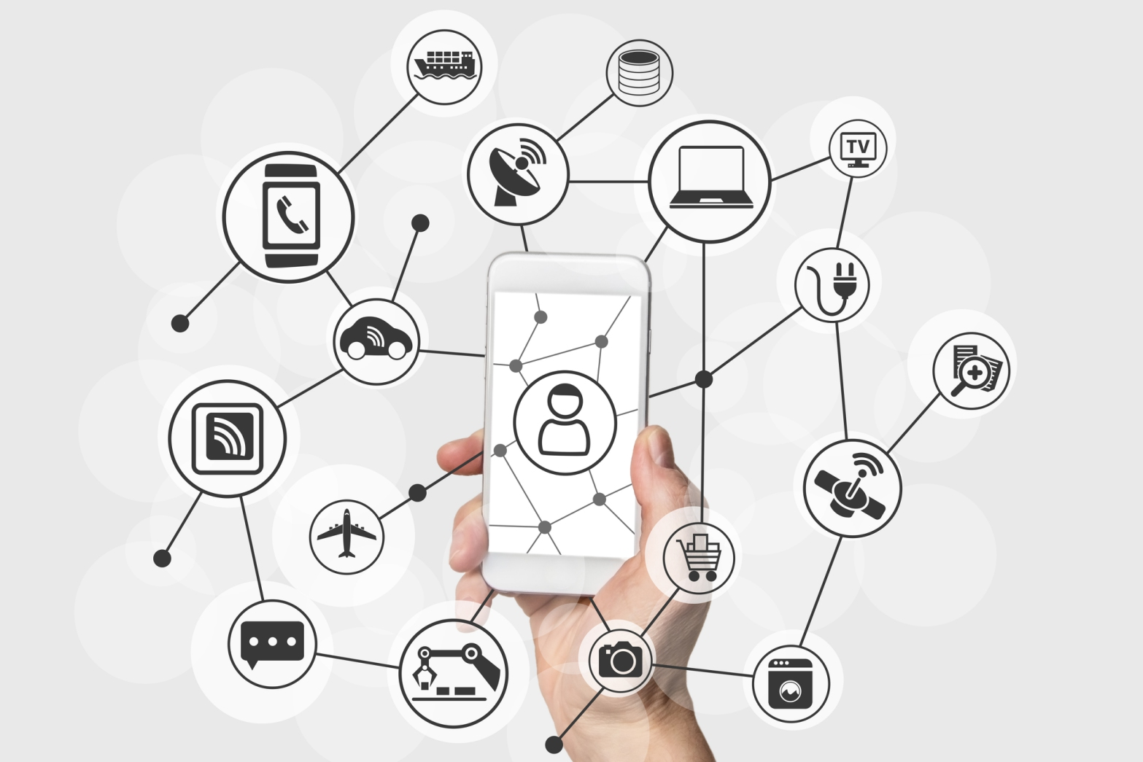
物聯網應用

Slide 12
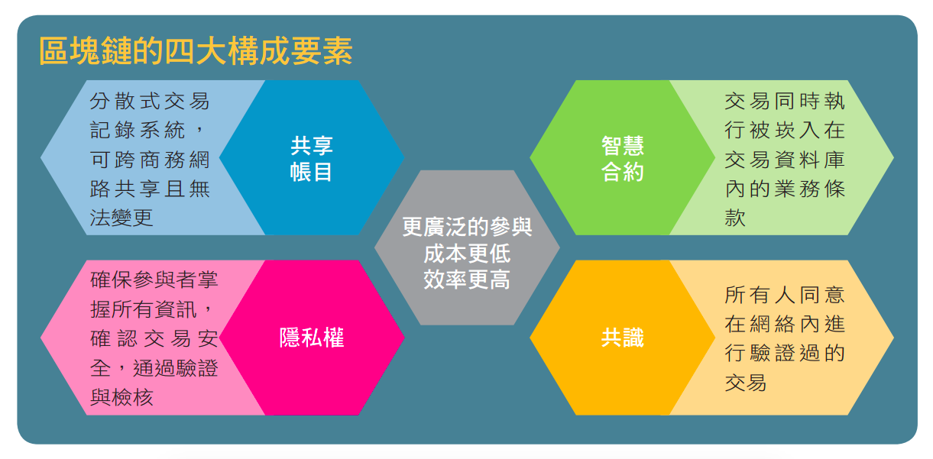
區塊鏈技術 (Block Chains Technology)
區塊鏈是由一套嚴謹的加密法演變而來的技術，透過複雜的公鑰與私鑰設計，系統會自動將透過區塊鏈網絡進行的金融交易資料分送到每一位參與者手中，透過區塊鏈技術的數位交易紀錄系統，消費者與企業再也不需要透過權威的中間機構才可以進行交易。
Notes:
密碼學

Slide 13
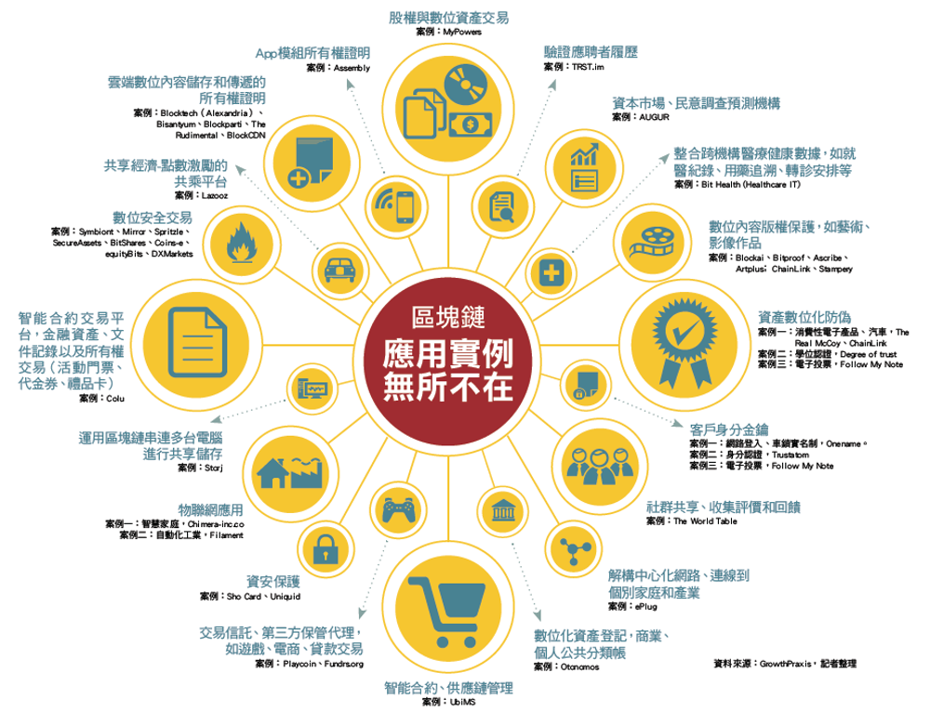
區塊鏈應用

Slide 14
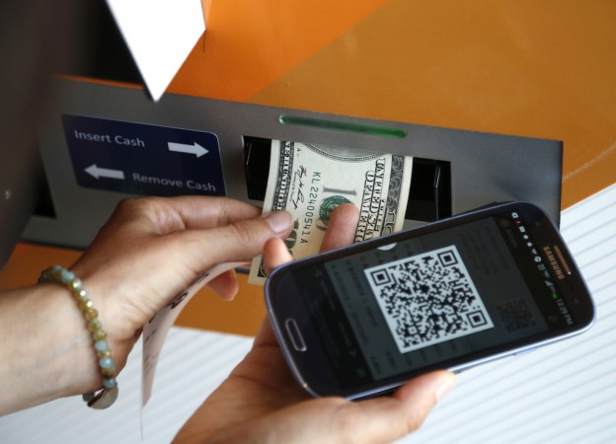
Fintech 金融科技的演化
隨著資通訊科技發展，金融科技產業在「雲端運算、智慧分析、行動商務與社群媒體」等新興科技的商業化整合應用逐漸成熟。
「雲端運算」強化「智慧分析」的分析效能，「智慧分析」則結合「行動通訊」與「社群媒體」，在現有網路平台基礎上提高人才流、物流、資訊流與資金流的訊息匹配效率

Slide 15
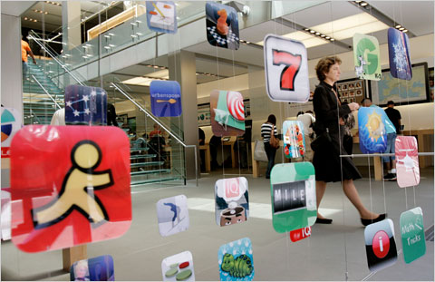
行動網路 – 行動金融
在數位雲端科技日漸發達的情況下，行動網路將逐漸取代銀行部分功能，如轉帳、換匯、繳費、股票下單與投保等都可透過行動網路完成，行動網路可執行的業務正漸漸拓展至財富管理、信用貸款，一切都正在發生

Slide 16

社群網路- 社群金融
對於現在的數位原住民(Digital natives)，其高頻率的使用臉書、iTunes、PayPal等線上社群及應用程式，現在實體銀行對這群消費者已經不再具有吸引力，他們傾向於使用互聯網中的虛擬數位平台達到真正的去銀行化(De-banked)

Slide 17
銀行轉型:Bank 1.0到3.0
Bank1.0
以實體分行為主,因此各家銀行積極拓展分行
Bank2.0
從實體銀行轉到網路銀行,銀行從實體分行轉型到網路分行,且交易逐漸電子化
Bank3.0
虛擬銀行或電子銀行,不依賴實體設施的虛擬服務
Bank3.0
社交網絡
移動支付
大數據
雲計算
……
Bank2.0
自助銀行
電話銀行
網上銀行
Bank1.0
銀行物理網點
銀行零售渠道的各階段之間的關係

Slide 18
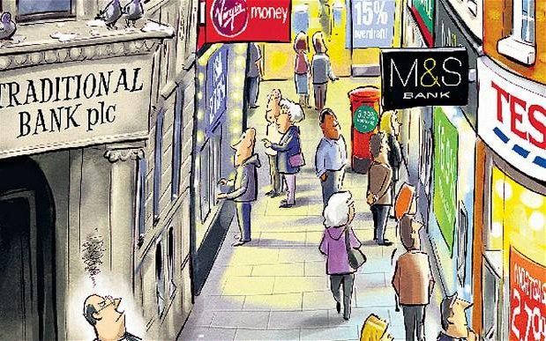
Always Banking
”Always Banking， Never at a bank！”關鍵是銀行服務，不是銀行。如Bill Gates所言，銀行業務不可或缺，但是銀行本身不是。而Bank3.0簡單來說就是金融互聯網，讓傳統的銀行業採用互聯網的方式來服務客戶。
實例: 明天就 要出國，前一天晚上在網路上即可刷卡支付機票費用，線上預定飯店後即可直接轉帳至商家帳戶，個人金融帳戶可以直接線上更換外幣，只要登入保險公司帳號就可 以投保旅遊平安險，這一切都不需要經過實體銀行！

Slide 19

銀行轉型未來式
隨著資訊科技的發展，客戶的消費行為將有所改變，分為四個破壞性階段：

Slide 20
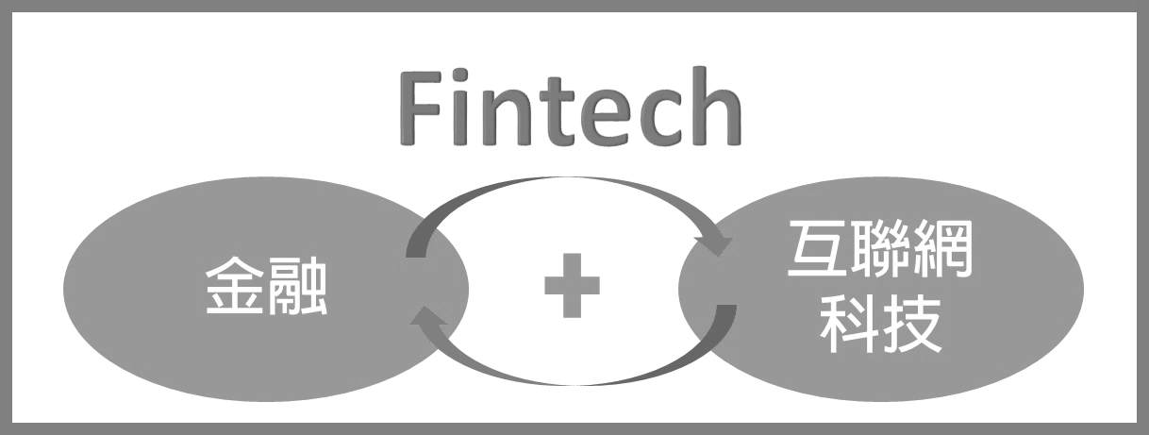
Fintech
不論是Bank3.0還是互聯網金融，其實都是金融與科技的結合，就是現在大家廣為討論的Fintech啦！
在互聯網的時代一直存在個人資料隱私的問題，對於高資產族群相對來說存在的較高的風險控管問題，所以未來銀行並不會徹底被互聯網所取代；因為金融互聯網與互聯網金融兩者如此相對，而二者彼此間在未來也會相互地保持平衡
(圖片來源/李旻靜)

Slide 21
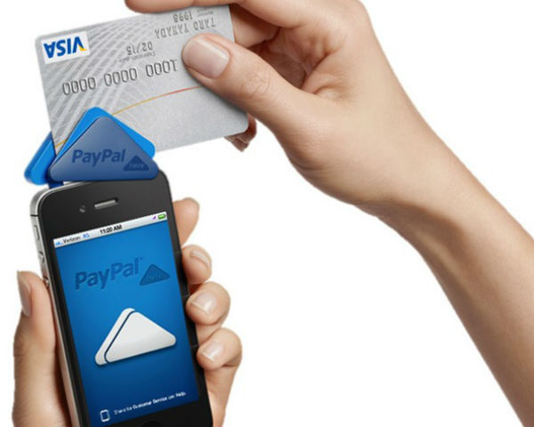
互網網金融商業模式
網路金融商業模式看似複雜，但可簡化成「支付」與「投融資」兩大類概念
支付（指資金流通）類的商業模式旨在使資金流通更便捷安全，如虛擬貨幣與第三方支付
投融資類型的商業模式旨在媒合有閒置資金者與需要資金者，使放借款更便捷，如P2P網路貸款與群眾募資

Slide 22
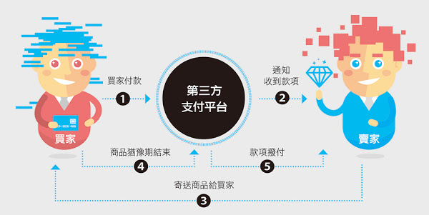
第三方支付
概念｜以支付寶模式來說，初始概念為買方及賣方間建立一個中立的支付平台，為買賣雙方提供資金代收代付，讓交易 更有保障，在台灣領有第三方支付執照公司目前主攻行動支付，意指透過網路連結使用者與第三方支付公司以及銀行，幫助使用者實現行動付款或資金結算等用途， 代收代付意涵消融
現況｜歐付寶、樂點、PChome pay、智付寶、ezPay等台灣五家業者，即將進入停車、購物、搭計程車等生活場景。主要業務為線上儲值、代收代付及帳戶移轉
案例｜PayPal、支付寶、PChome pay、輕鬆付、歐付寶、豐掌櫃

Slide 23
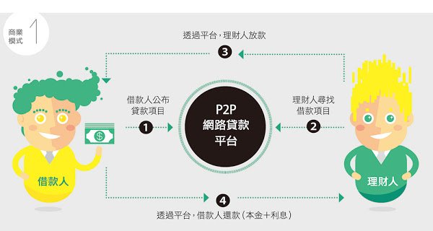
P2P網路貸款
概念｜ 有閒置資金的人，透過第三方網路平台的媒合，借給有資金需求的人，以獲得報酬
現況｜ 中國3000家P2P平台總成交量破兆元人民幣，但因徵信風控與監管不善，1/3家可能倒閉。美國因信評體系完整無倒閉潮，最大平台LendingClub已IPO。台灣不盛行
案例｜ Lending Club、拍拍貸、Zopa、Kiva

Slide 24
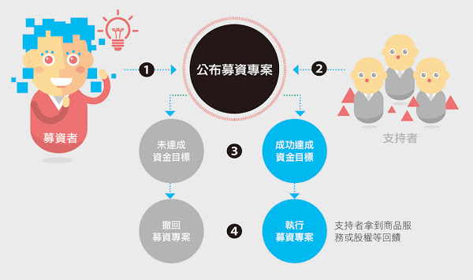
群眾募資
概念｜ 利用行動網路及社群平台快速散播計劃內容或創意作品訊息，獲得眾多支持者的資金，最後得以實踐計劃或完成作品
現況｜ 金管會今年推動股權式群募平台，元富證、第一金及創夢市集等業者加入，交易金額微小，尚未形成風潮
案例｜ Kickstarter、flyingV、嘖嘖

Slide 25
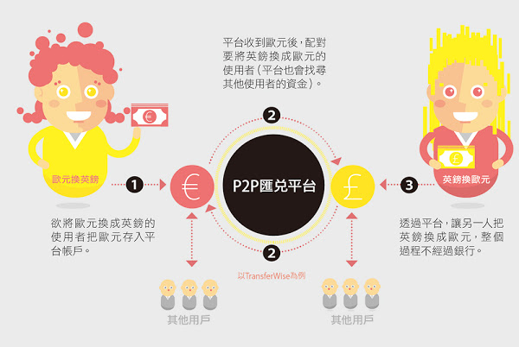
P2P匯兌
概念｜ 利用比銀行還要低的兌換利率，讓手上有貨幣對換需求的人透過行動及社群平台找到對換貨幣
現況｜ 跨國P2P兌換公司可節約90%左右的國際轉讓手續費。最知名業者TransferWise過去四年透過TransferWise轉帳金額超過45億美元
案例｜ Azimo、CurrencyFair 和 peerTransfer

Slide 26
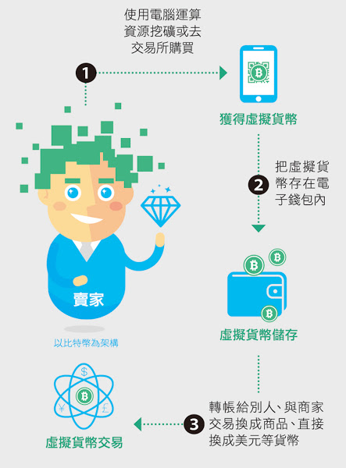
虛擬貨幣
概念｜ 由特定虛擬社群開發與控制，並被特定虛擬社群成員使用的貨幣，如魔獸遊戲幣與Facebook Credit。或依靠網路點對點產生的協議信任，不由任何機構發行與控制的數位貨幣，如比特幣
現況｜ 區塊鍊（block chain）技術受金融業矚目，將在兩年內引來1O億美元投資，如瑞銀（UBS）、巴克萊（BCS）等25家銀行，投資新創公司R3 CEV初創公司制訂標準。台灣不盛行
案例｜ 比特幣、Facebook Credits、Linden Dollar、魔獸金幣

Slide 27
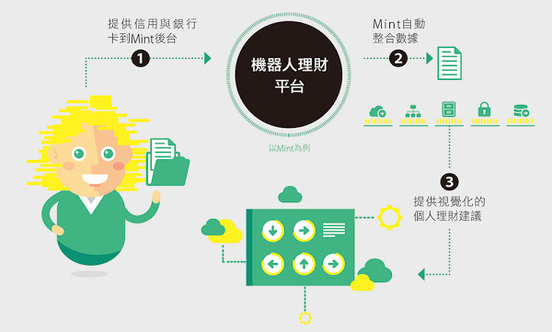
機器人理財
概念｜ 利用機器人幫客戶制定出低成本的投資組合計劃，能夠提高收益，且不會高昂費用
現況｜ 美國採自動化諮詢和理專輔助諮詢兩大模式，委由機器人提供較簡單理財資訊
案例｜ Mint、Betterment、WealthFront、Personal Capital

Slide 28
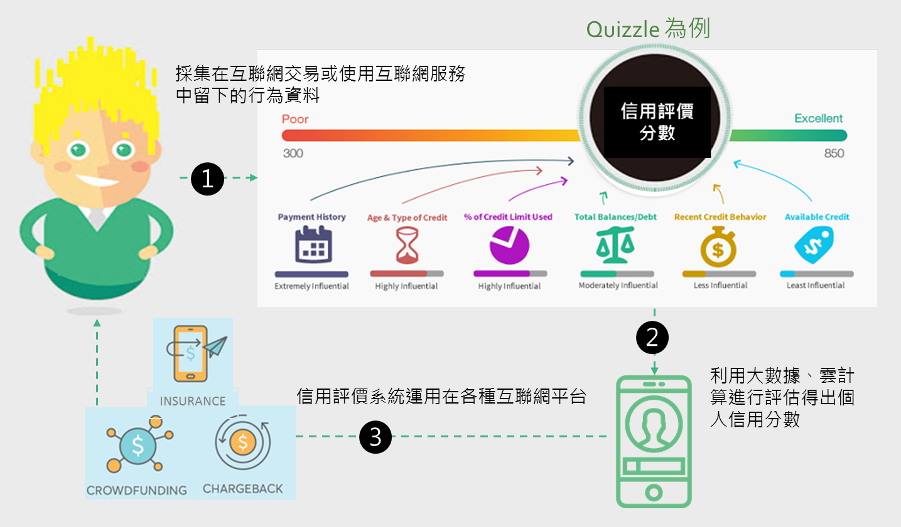
互聯網信用評價
概念｜基於使用者的互聯網資料進行挖掘分析後給出相應的個人信用評分
現況｜互聯網信評應用場景不斷增加，消費信貸迅速擴張，P2P 網貸、電商供應鏈金融等泛網路信貸風險高等都給互聯網信評機構帶來極大的發展機遇
案例｜芝麻信用、 Experian、 Equifax

Slide 29
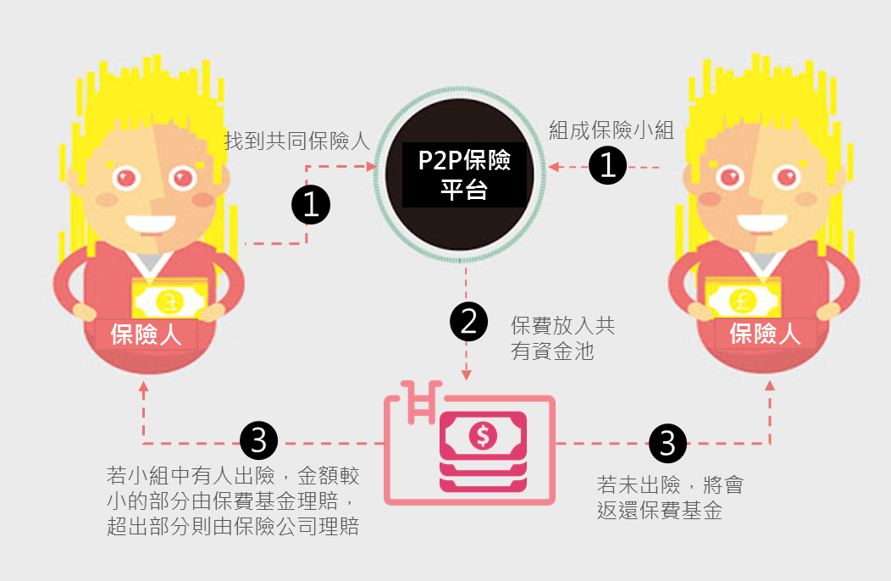
互聯網保險
概念｜指保險機構依托互聯網和移動通信等技術，通過自營網絡平台、第三方網絡平台等訂立保險合約、提供保險服務的業務
現況｜目前互聯網保險的商業模式變革主要以銷售渠道變革為主，險種創新和定價模式變革為輔
案例｜Friendsurance 、Guevara、眾安保險

Slide 30
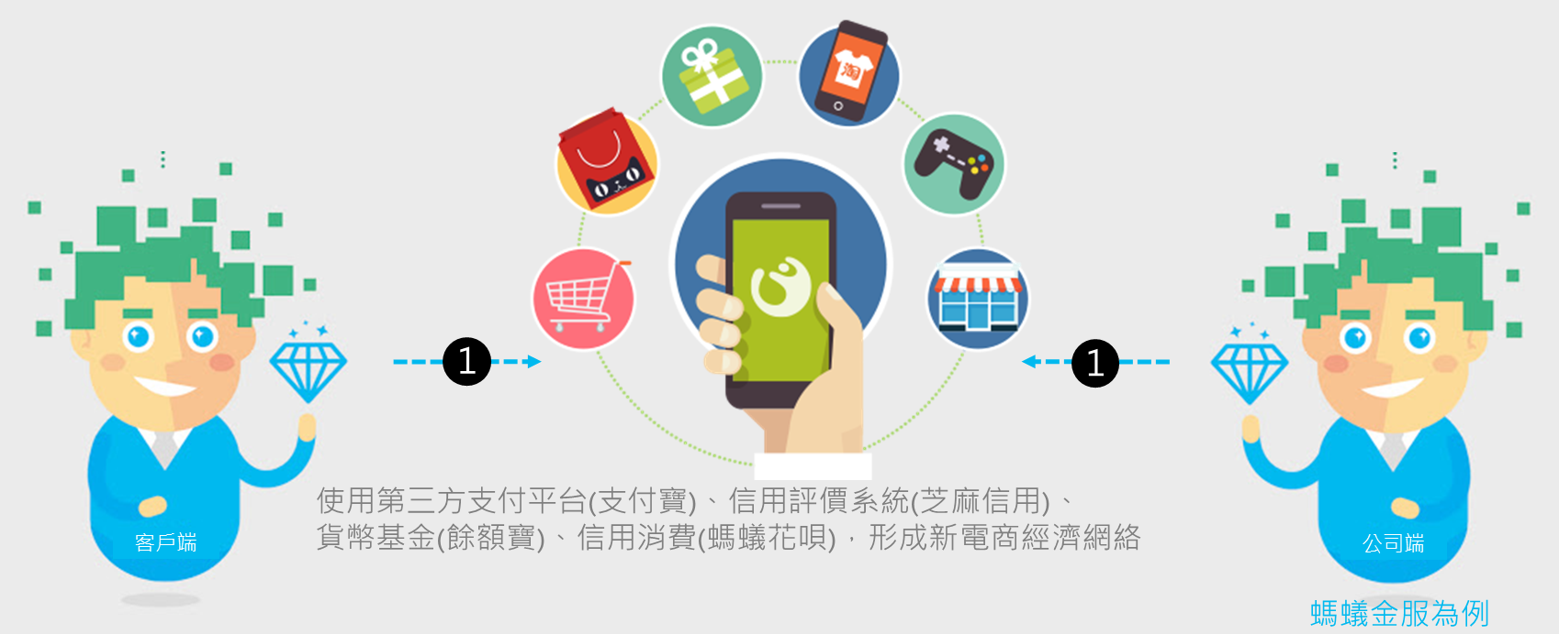
電商金融
概念｜金融服務營運基於電子商務平台，交易過程中達到物流、信息流、資金流的統一，提高資金運行效率，向客戶提供結算、融資、保險等金融服務
現況｜包括直接放貸和間接放貸兩種。
目前阿里巴巴、蘇寧、唯品會已拿到了開展獨立貸款業務的牌照，採用的就是通過旗下的小額貸款公司進行放貸
案例｜螞蟻金服、京東金融、蘇寧、唯品會

